Slide 1

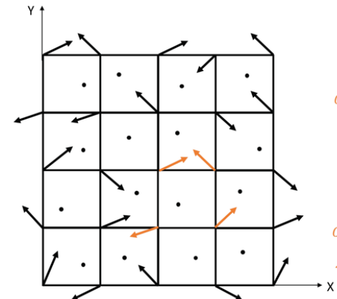
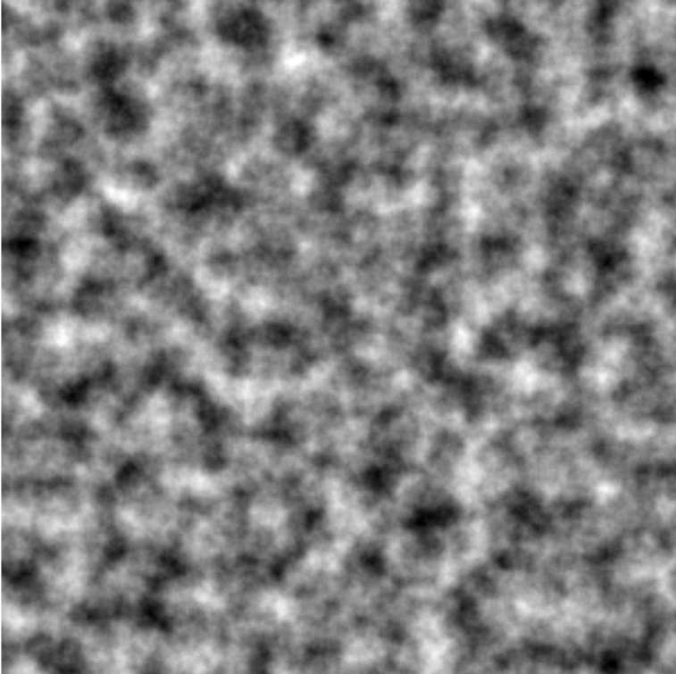
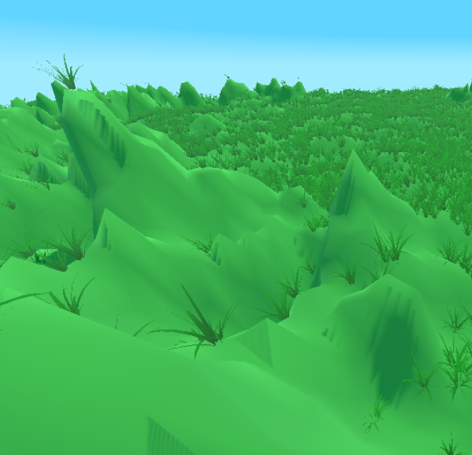
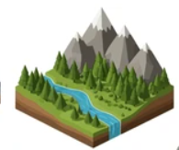
Comment générer des terrains aléatoires en 3D?
UNIVERSITÉ LIBRE DE BRUXELLES – FACULTÉ DES SCIENCES
DÉPARTEMENT D'INFORMATIQUE
Belinda Oznur, Raphaël Brichet, Phillipe Brisbois, Alessandro Dorigo et Rares-Mihai Bors
Introduction
Pourquoi généré des terrains aléatoires en 3D?
Dans les jeux vidéo, on trouve souvent des paysages naturels dans lesquels le joueur peut se déplacer librement, parfois même dans des mondes pseudo-infinis.
Créer manuellement chaque montagne, ou chaque rivière avec un rendu général réaliste, serait extrêmement long et complexe.
Il est donc nécessaire d’utiliser des méthodes plus rapides et efficaces, c’est-à-dire des algorithmes capables de générer automatiquement des terrains réalistes.
L’objectif de ce projet est d’étudier deux méthodes algorithmes , le bruit de Perlin et les courbes de Bézier, permettant de en paysages aléatoires, naturels et réaliste.
Vue d'ensemble
Comment utilisé des algorithmes pour générér des terrains?
UNIVERSITÉ LIBRE DE BRUXELLES – FACULTÉ DES SCIENCES
Le programme en détails​
Titre 2​
Blabalbalbalblabalbalablabafzethfgdfsdfqeregtrhyngcfvseqfretrhytjg,nvcbfsfrgthyjhgnvbcfrgthyjg,nbv bcfrgthyjhgnvbcfsrgthyjg,bn bcbfgrthgnvb c
Blabalbalbalblabalbalablabafzethfgdfsdfqeregtrhyngcfvseqfretrhytjg,nvcbfsfrgthyjhgnvbcfrgthyjg,nbv bcfrgthyjhgnvbcfsrgthyjg,bn bcbfgrthgnvb c
Blabalbalbalblabalbalablabafzethfgdfsdfqeregtrhyngcfvseqfretrhytjg,nvcbfsfrgthyjhgnvbcfrgthyjg,nbv bcfrgthyjhgnvbcfsrgthyjg,bn bcbfgrthgnvb c
Blabalbalbalblabalbalablabafzethfgdfsdfqeregtrhyngcfvseqfretrhytjg,nvcbfsfrgthyjhgnvbcfrgthyjg,nbv bcfrgthyjhgnvbcfsrgthyjg,bn bcbfgrthgnvb c
Blabalbalbalblabalbalablabafzethfgdfsdfqeregtrhyngcfvseqfretrhytjg,nvcbfsfrgthyjhgnvbcfrgthyjg,nbv bcfrgthyjhgnvbcfsrgthyjg,bn bcbfgrthgnvb c
Blabalbalbalblabalbalablabafzethfgdfsdfqeregtrhyngcfvseqfretrhytjg,nvcbfsfrgthyjhgnvbcfrgthyjg,nbv bcfrgthyjhgnvbcfsrgthyjg,bn bcbfgrthgnvb c
Blabalbalbalblabalbalablabafzethfgdfsdfqeregtrhyngcfvseqfretrhytjg,nvcbfsfrgthyjhgnvbcfrgthyjg,nbv bcfrgthyjhgnvbcfsrgthyjg,bn bcbfgrthgnvb c
​
​​
Utilisation de l'aléatoire et de la génération de terrain​​
La génération de terrain est utiliser dans des domaines comme le jeux vidéo ou encore le cinéma (ex. Tron mais à checker)
Blabalbalbalblabalbalablabafzethfgdfsdfqeregtrhyngcfvseqfretrhytjg,nvcbfsfrgthyjhgnvbcfrgthyjg,nbv bcfrgthyjhgnvbcfsrgthyjg,bn bcbfgrthgnvb c​
Blabalbalbalblabalbalablabafzethfgdfsdfqeregtrhyngcfvseqfretrhytjg,nvcbfsfrgthyjhgnvbcfrgthyjg,nbv bcfrgthyjhgnvbcfsrgthyjg,bn bcbfgrthgnvb c​
Blabalbalbalblabalbalablabafzethfgdfsdfqeregtrhyngcfvseqfretrhytjg,nvcbfsfrgthyjhgnvbcfrgthyjg,nbv bcfrgthyjhgnvbcfsrgthyjg,bn bcbfgrthgnvb c​
Blabalbalbalblabalbalablabafzethfgdfsdfqeregtrhyngcfvseqfretrhytjg,nvcbfsfrgthyjhgnvbcfrgthyjg,nbv bcfrgthyjhgnvbcfsrgthyjg,bn bcbfgrthgnvb c​
Blabalbalbalblabalbalablabafzethfgdfsdfqeregtrhyngcfvseqfretrhytjg,nvcbfsfrgthyjhgnvbcfrgthyjg,nbv bcfrgthyjhgnvbcfsrgthyjg,bn bcbfgrthgnvb c​
Blabalbalbalblabalbalablabafzethfgdfsdfqeregtrhyngcfvseqfretrhytjg,nvcbfsfrgthyjhgnvbcfrgthyjg,nbv bcfrgthyjhgnvbcfsrgthyjg,bn bcbfgrthgnvb c​
​
Conclusion​​
Titre 2​​
Blabalbalbalblabalbalablabafzethfgdfsdfqeregtrhyngcfvseqfretrhytjg,nvcbfsfrgthyjhgnvbcfrgthyjg,nbvefehfdgrfdgthygngbgdthyn bcfrgthyjhgnvbcfsrgthyjg,bn bcbfgrthgnvb cfgsrdtgnfgdbsfesgthyg,jhgbfvqdefrgthygvcfxvdefsgrthg,jnvbcxfvdfeqgthfnnv bcxvdefsgqfesgrdfh,vcbxfvwdfsgrdhtfjhgj;k;k,jhngbgfsfqdedsfghjkjl;kj,hngfdsdsfdgfhgujklkhjhfgdfdsfgfhjikjlkjjhuftgdrsefdsfghjkj​
​
© Toute reproduction, même partielle, doit indiquer clairement le nom de tous les auteurs, le nom du Département, ainsi que la mention « Printemps des Sciences 2026 – Exposition des Sciences – Bruxelles »

